Slide 1
相 邻 权
第六章
物 权
Notes:
00:00:09;29

Slide 2

定义
相邻权是指土地、土地上的自然物或建筑物的相邻所有人在使用或经营这些相邻的不动产时所具有的合法权利，同时也是相互间的义务。

Slide 3



相邻权的分类
1、 相邻土地通行、使用权
一方的土地处于另一方土地包围之中，相邻一方必须经过邻人土地通行的，另一方应当允许。
Notes:
00:00:42;10

Slide 4


相邻权的分类
2、 相邻用、排水权
相邻方应尊重水源的自然流向，不得随意堵塞或排放。如确遇水灾，必须引流排放，他方应许可，但造成邻人损害的应予赔偿。
Notes:
00:03:10;10

Slide 5


相邻权的分类
3、 相邻通风、采光权
相邻方修建房屋或其他建筑物，应保持适当距离，以保证另一方通风和采光。
4、 相邻环保权
相邻方应按环境保护法的有关规定排放废水、废气、废渣及控制粉尘和噪音。
相邻方修建厕所、粪地、污水池、牲畜栏厩，或堆放垃圾、有毒物、放射性物质时，应与邻人不动产保持一定距离并采取防污措施。
Notes:
00:04:47;26

Slide 6
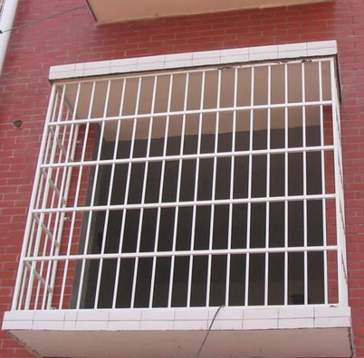
相邻权的分类
5、 相邻防险、防盗权
不动产所有人或使用人从事高空、高压、易爆、易燃、剧毒、放射性、高速运输工具等作业，应采取必要的防范措施；建筑物有倒塌、脱落、坠落危险的，所有人或管理人应采取加固措施，防止发生损害。因邻人搭建造成相邻人财产防护安全时，相邻人有权要求拆除。
Notes:
00:06:39;11

